Slide 1


USAD : UnSupervised Anomaly Detection on Multivariate Time Series, KDD 2020 Data analysis programming paper review
Kyonggi Univ. Smart I.O.T Lab 이상민 (2021년 12월 09일)
Notes:
안녕하세요 저는 16번째 눈문 리뷰 발표를 맡은 스마트 아이오티 소속 학부연구생 이상민 이라고 합니다.

Slide 2
Index
01. Introduction
02. Methods
03. Experiments and Results
Notes:
다음과 같은 목차로 발표를 준비하였습니다.

Slide 3
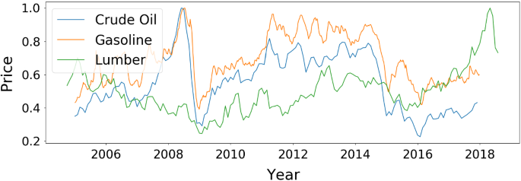
01. Introduction
Pre-view
기존 관측과는 상이하여 다른 매커니즘에 의해 생성되었다고 판단할만한 관측값
$$Unsupervised Anomaly Detection on Multivariate Time Series.$$
Auto encoder (AE) Generative adversarial networks (GANs)
각 시간 단위마다 여러 개의 값을 가지는 시계열
이미지 출처 : https://link.springer.com/article/10.1007/s10994-019-05815-0?shared-article-renderer

Slide 4
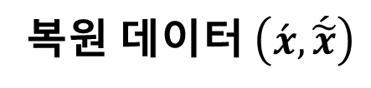
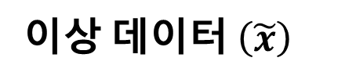
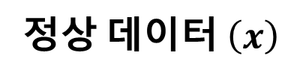
01. Introduction
Unsupervised anomaly detection example
AE를 활용한 anomaly detection은 데이터를 압축&복원하는 과정에서 발생하는 reconstruction error를 anomaly score로 사용
학습에는 정상 데이터만을 사용하기 때문에 이상 데이터가 들어올 경우 큰 reconstruction error가 발생
다만 AE는 압축 과정에서 복원에 불필요한 정보를 제거하여 비정상을 탐지할 수 있는 abnormal information이 사라질 가능성이 존재
정상 분포와 유사한 비정상 데이터가 들어올 경우 이를 구별할 수 없음 (= 최대한 정상처럼 복원하기 때문)
압축
복원
정상 데이터 $\left(x\right)$
Encoder
z
Decoder
복원 데이터 $\left(\acute{x}, \acute{\tilde{x}}\right)$
이상 데이터 $\left(\tilde{x}\right)$

Slide 5



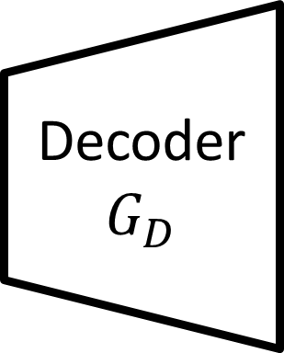

01. Introduction
Unsupervised anomaly detection example
GANs based 방법의 경우 fake (abnormal)와 real (normal)을 구분하는 discriminator의 도입으로 정상 데이터만을 활용하더라도 보다 상세하게 비정상을 구분할 수 있음(=abnormal information을 포함)
판별자를 속이기 위해서는 real 정보 뿐 아니라 fake에 대한 정보를 포함하도록 인코더 및 디코더가 학습하기 때문
다만 GANs는 안정적인 학습이 어렵다는 단점이 존재함
$$G$$
x
$$\hat{x}$$
Encoder
$$G_{E}$$
Decoder
$$G_{D}$$
Encoder
E
z
$$\hat{z}$$
Discri-minator
Real/
Fake

Slide 6
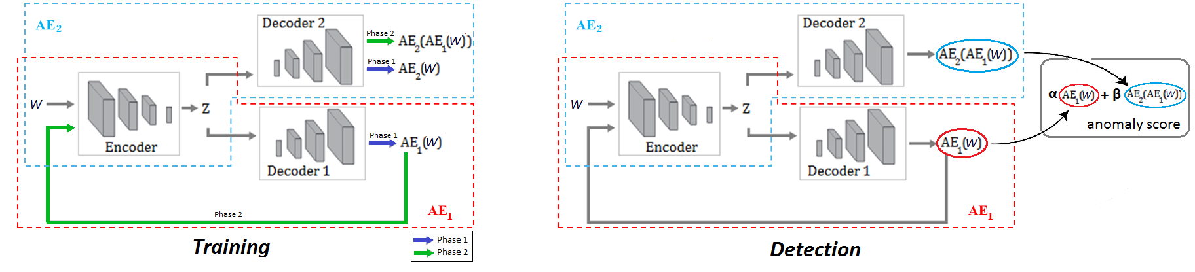



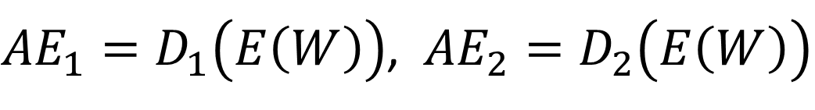


02. Methods
USAD architecture
USAD는 학습이 쉬운 AE의 장점과 abnormal information을 강제할 수 있는 GANs의 장점을 결합한 모델임
AE를 사용하되 adversarial training을 적용하여 보다 상세한 anomaly detection을 추구하고자 함
USAD의 architecture는 다음과 같음
$Decoder network 2 \left(D_{2}\right)$
$Autoencoder 2 \left({AE}_{2}\right)$
$Ecoder network \left(E\right)$
$Decoder network 1 \left(D_{1}\right)$
$Autoencoder 1 \left({AE}_{1}\right)$
${AE}_{1}=D_{1}\left(E\left(W\right)\right)$, ${AE}_{2}=D_{2}\left(E\left(W\right)\right)$

Slide 7
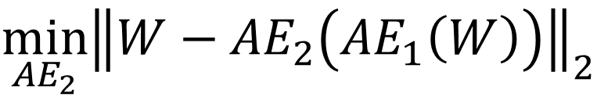
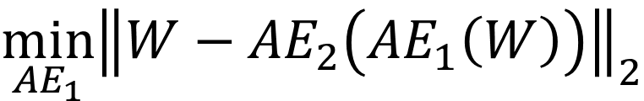


02. Methods
USAD training process
USAD is trained in two phases
1. Autoencoder training
$$L_{{AE}_{1}}={\left\|W−{AE}_{1}\left(W\right)\right\|}_{2}$$
$$L_{{AE}_{2}}={\left\|W−{AE}_{2}\left(W\right)\right\|}_{2}$$
2. Adversarial training
Train 𝐴𝐸2 to distinguish the real data from the data coming from 𝐴𝐸1, and train 𝐴𝐸1 to fool 𝐴𝐸2
The objective of 𝐴𝐸1 is to minimize the difference between W and the output of 𝐴𝐸2
The objective of 𝐴𝐸2 is to maximize this difference
$$\min_{{AE}_{1}}{{\left\|W−{AE}_{2}\left({AE}_{1}\left(W\right)\right)\right\|}_{2}}$$
$$\min_{{AE}_{2}}{{\left\|W−{AE}_{2}\left({AE}_{1}\left(W\right)\right)\right\|}_{2}}$$

Slide 8
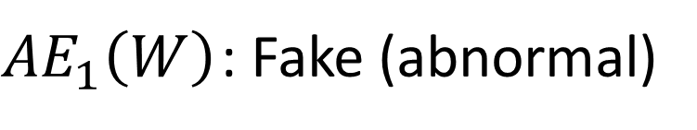
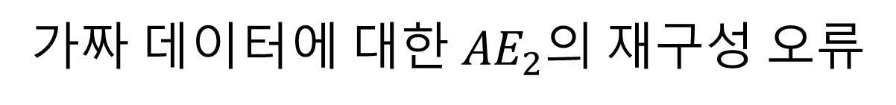
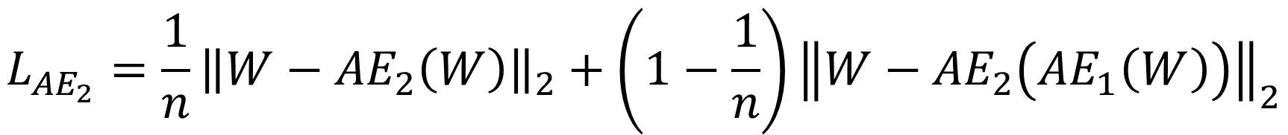
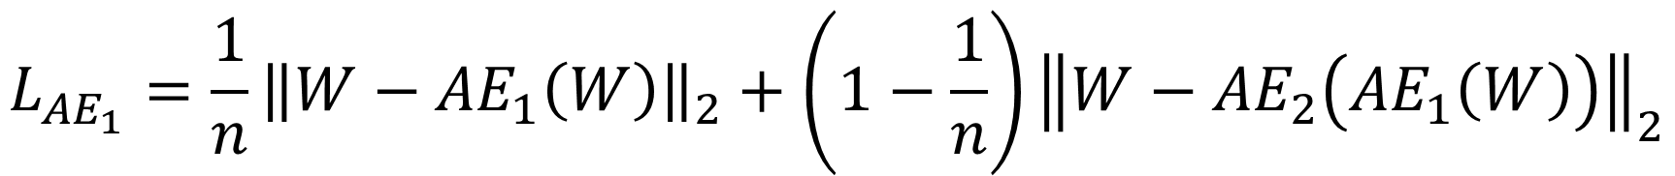
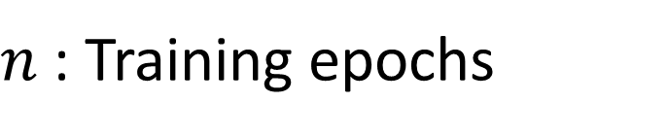
02. Methods
USAD training process
실제 데이터의 재구성 오류
가짜 데이터에 대한 ${AE}_{2}$의 재구성 오류
$$L_{{AE}_{1}}={\frac{1}{n}\left\|W−{AE}_{1}\left(W\right)\right\|}_{2}+\left(1−\frac{1}{n}\right){\left\|W−{AE}_{2}\left({AE}_{1}\left(W\right)\right)\right\|}_{2}$$
$$L_{{AE}_{2}}={\frac{1}{n}\left\|W−{AE}_{2}\left(W\right)\right\|}_{2}+\left(1−\frac{1}{n}\right){\left\|W−{AE}_{2}\left({AE}_{1}\left(W\right)\right)\right\|}_{2}$$
$n$ : Training epochs
${AE}_{1}\left(W\right)$: Fake (abnormal)
𝐴𝐸1의 경우 real에 대한 reconstruction error와 fake에 대한 𝐴𝐸2의 reconstruction error 둘 모두 최소일 때 최소
𝐴𝐸2의 경우 real에 대한 reconstruction error가 최소이고 fake에 대한 𝐴𝐸2의 reconstruction error가 최대일 때 최소
정리하면 𝐴𝐸1는 𝐴𝐸2가 fake와 real을 구분하지 못하게 만들고, 𝐴𝐸2는 fake이 들어왔을 때 reconstruction error를 크게 만들도록 학습
즉 𝐴𝐸2는 정상 데이터와 비정상 데이터의 미세한 차이를 극대화 시키는 역할을 함

Slide 9
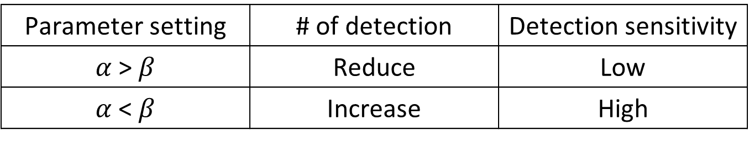
02. Methods
USAD detection process
위와 같이 학습된 USAD의 anomaly score 산출식은 다음과 같음
$$𝒜\left(\hat{W}\right)={α\left\|\hat{W}−{AE}_{1}\left(\hat{W}\right)\right\|}_{2}+β{\left\|\hat{W}−{AE}_{2}\left({AE}_{1}\left(\hat{W}\right)\right)\right\|}_{2}$$
정상과 매우 유사한 비정상 데이터가 들어왔을 때도 USAD는 이를 탐지할 수 있음
Parameter setting | # of detection | Detection sensitivity
$α$ > $β$ | Reduce | Low
$α$ < $β$ | Increase | High
$$[ Variation by parameter setting ]$$
$$[ USAD detection process ]$$

Slide 10
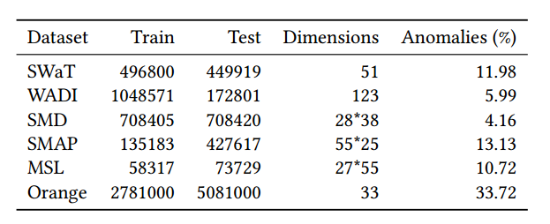
03. Experiments and Results
Experimental setup
5개의 공공 Dataset 활용
Secure water treatment (SWaT) - 여과수를 생산하는 실제 산업용 수처리 공장 11일간 연속 운영(정상 7일 비정상 4일)
Water distribution (WADI) - SWaT의 확장, 물 분배 데이터 세트, 16일간 연속 운영(정상 14일, 비정상 2일)
Server machine dataset (SMD) - 대규모 인터넷 회사에서 수집한 5주간의 데이터 세트, 28개의 서버 시스템에서 가져온 데이터
크기가 동일한 두 개의 집합으로 나뉘며, 각각 훈련 세트, 테스트 세트.
Soil moisture active passive (SMAP) - 화성 토양 수분 데이터 세트
Mars science laboratory (MSL) - 화성 탐사 데이터 세트
Feasibility study : Orange’s dataset
웹 사이트에 있는 Orange 광고 네트워크의 기술 및 비즈니스 지표
약 32일에 해당하는 학습 세트와 약 60일에 해당하는 테스트 세트
훈련 세트는 회사에 큰 사고가 없는 연속된 날을 선택.
테스트 세트는 중요한 기간에 해당하는 60일을 선택, 이상 현상은 사고 보고서를 기반으로 전문가가 레이블 지정.

Slide 11
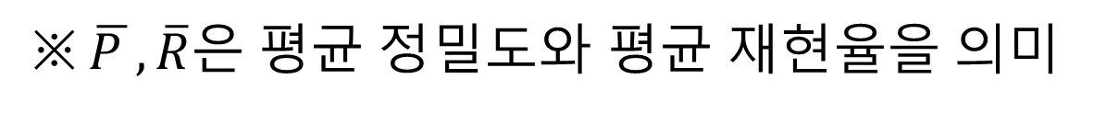
03. Experiments and Results
Evaluation Metrics
평가 지표
Precision (정밀도, P), Recall (재현율, R), F1 score (F1), F1*
$P=\frac{TP}{TP + FP}$ , $R=\frac{TP}{TP + FP}$ , $F1=\frac{P ∗ R}{P + R}$, ${F1}^{∗}=2∗\frac{\overline{P} ∗ \overline{R} }{\overline{P} + \overline{R}}$
※ $\overline{P }, \overline{R}은$ 평균 정밀도와 평균 재현율을 의미
TP는 참 긍정, FP는 거짓 긍정, FN은 거짓 부정.
완전성을 기하기 위해 저자는 평균 정밀도와 평균 재현율을 사용하여 F1 점수를 계산하여 측정 값을 보고하며, 이 점수를 ${F1}^{∗}$으로 표시

Slide 12
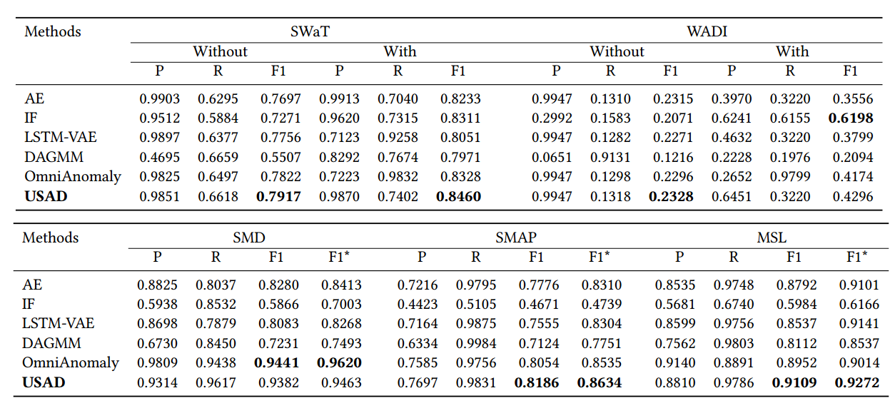
03. Experiments and Results
Results
Point-adjust : detect each observation/time-point independently and assigns a label to single time-point (without/with)

Slide 13
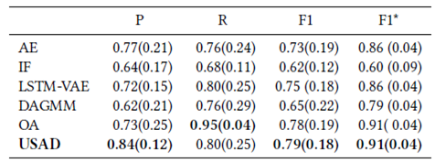
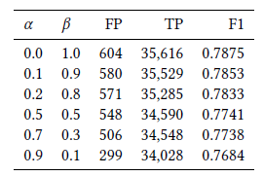
03. Experiments and Results
Results
알고리즘별 전체 datasets의 평균 성능(± standard deviation)은 다음과 같음
𝛼와 𝛽에 따른 SWaT dataset의 성능은 다음과 같음

Slide 14
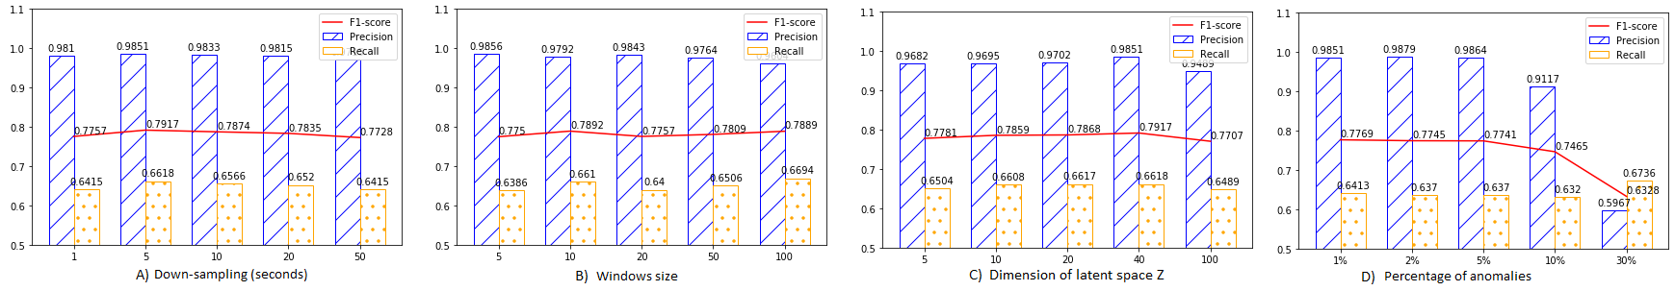
03. Experiments and Results
Results
Down-sampling / windows size / latent space’s dimension / percentage of anomalies에 따른 ablation study의 결과

Slide 15
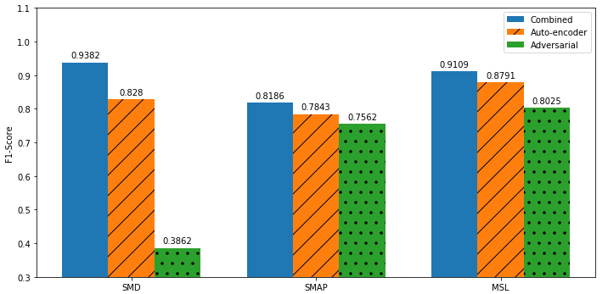
03. Experiments and Results
Results
With/without adversarial training

Slide 16
감사합니다!
Notes:
이상으로 발표를 마치겠습니다. 감사합니다.

